Slide 1
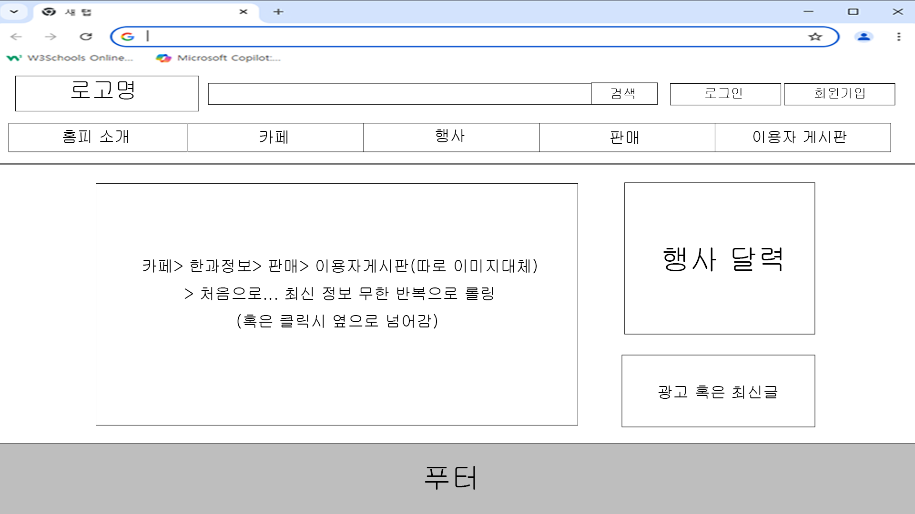
메인페이지
입력창
버튼
로고명
입력창
검색
로그인/회원가입
디저트 소개
디저트 정보
카페 정보
행사
이용자 게시판
이미지
행사달력
광고 혹은 최신글

Slide 2
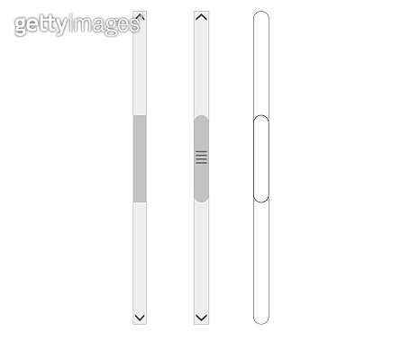

메인 검색 결과-디저트만
입력창
버튼
로고명
입력창
검색
로그인/회원가입
디저트 소개
디저트 정보
카페 정보
행사
이용자 게시판
검색 결과
이미지
(디저트)
텍스트

Slide 3
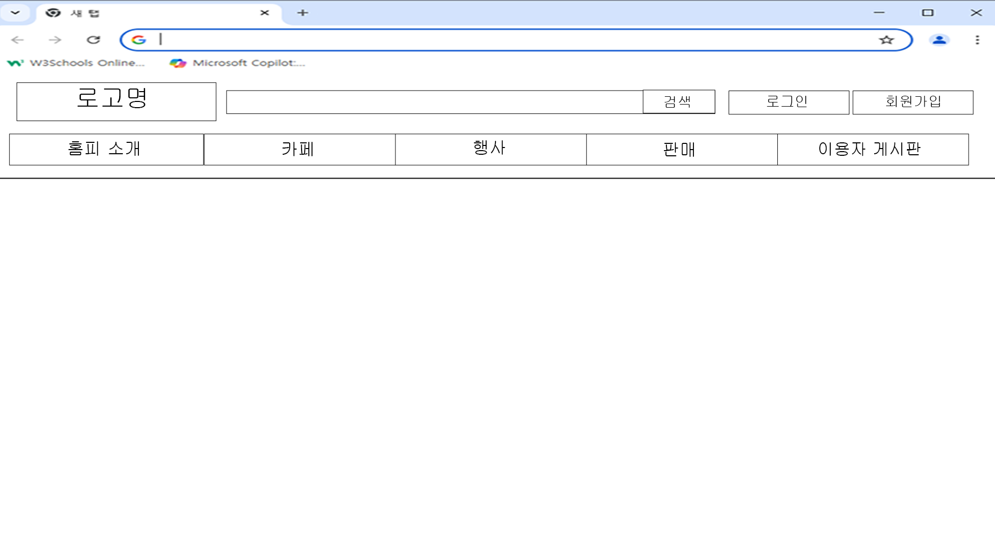
로그인/회원가입-로그인
입력창
버튼
로고명
입력창
검색
로그인/회원가입
디저트 소개
디저트 정보
카페 정보
행사
이용자 게시판
홈페이지에 오신 것을 환영합니다
ID
입력창
PW
입력창
로그인
회원가입
비밀번호 재발급
푸터

Slide 4
로그인/회원가입-회원가입
입력창
버튼
로고명
입력창
검색
로그인/회원가입
디저트 소개
디저트 정보
카페 정보
행사
이용자 게시판
회원가입
ID
입력창
PW
입력창
이름
입력창
이메일
입력창
푸터

Slide 5
로그인/회원가입-ID/PW찾기
입력창
버튼
로고명
입력창
검색
로그인/회원가입
디저트 소개
디저트 정보
카페 정보
행사
이용자 게시판
ID 찾기
비밀번호 초기화
이름
입력창
이메일
입력창
이메일
입력창
확인
확인
푸터

Slide 6
마이페이지-개인정보
입력창
버튼
로고명
입력창
검색
마이 페이지
디저트 정보
카페 정보
행사
이용자 게시판
디저트 소개
관리
---------
개인정보 관리
ID
입력창
개인정보
PW
입력창
게시글
PW확인
입력창
이메일
입력창
북마크
수정
푸터

Slide 7
마이페이지-게시글
입력창
버튼
로고명
입력창
검색
마이 페이지
디저트 소개
디저트 정보
카페 정보
행사
이용자 게시판
관리
---------
게시글 목록
게시판
게시글
개인정보
레시피
유과만드는 법
게시글
카페
OO 카페 방문 후기
디저트
크림 약과 먹은 후기
북마크
<1 2 3 …. 끝>
푸터

Slide 8
마이페이지-북마크
입력창
버튼
로고명
입력창
검색
마이 페이지
디저트 소개
디저트 정보
카페 정보
행사
이용자 게시판
관리
---------
게시글 목록
게시판
게시글
개인정보
레시피
유과만드는 법
게시글
카페
OO 카페 방문 후기
디저트
크림 약과 먹은 후기
북마크
<1 2 3 …. 끝>
푸터

Slide 9
디저트 정보
입력창
버튼
로고명
입력창
검색
로그인/회원가입
디저트 소개
▽ 드롭다운
디저트 정보
카페 정보
행사
이용자 게시판
구분선
전통 디저트
▽ 지역별
검색
이미지
(디저트)
텍스트
<1 2 3 …. 끝>
푸터

Slide 10
카페 정보
입력창
버튼
로고명
입력창
검색
로그인/회원가입
디저트 소개
▽ 드롭다운
디저트 정보
카페 정보
행사
이용자 게시판
구분선
전통 카페 목록
▽ 지역별
검색
이미지
(카페)
텍스트
<1 2 3 …. 끝>
푸터

Slide 11
이용자 게시판-게시판 목록
입력창
버튼
로고명
입력창
검색
로그인/회원가입
디저트 소개
디저트 정보
카페 정보
행사
이용자 게시판
검색
전체 목록
이미지
게시글 텍스트
-카페 추천
북마크
게시 날짜 | 조회수 | 추천수
-디저트 추천
이미지
게시글 텍스트
레시피 공유
게시 날짜 | 조회수 | 추천수
북마크
Q&A
<1 2 3 …. 끝>
푸터

Slide 12
이용자 게시판-Q&A
입력창
버튼
로고명
입력창
검색
로그인/회원가입
디저트 소개
디저트 정보
카페 정보
행사
이용자 게시판
검색
전체 목록
작성자 | 게시 날짜 | 조회수
번호
게시글 제목
작성자 | 게시 날짜 | 조회수
-카페 추천
번호
게시글 제목
작성자 | 게시 날짜 | 조회수
번호
게시글 제목
작성자 | 게시 날짜 | 조회수
-디저트 추천
번호
게시글 제목
작성자 | 게시 날짜 | 조회수
번호
게시글 제목
레시피 공유
작성자 | 게시 날짜 | 조회수
번호
게시글 제목
Q&A
<1 2 3 …. 끝>
푸터

Slide 13
이용자 게시판-Q&A
입력창
버튼
로고명
입력창
검색
로그인/회원가입
디저트 소개
디저트 정보
카페 정보
행사
이용자 게시판
제목 영역
내용 영역
댓글 영역
푸터

Slide 14
행사-전체 캘린더
입력창
버튼
로고명
입력창
검색
로그인/회원가입
디저트 소개
디저트 정보
카페 정보
행사
이용자 게시판
이동
달
이동
▽ 행사 종류
행사정보
행사정보
행사정보
푸터

Slide 15
게시글 클릭 시 내부 스타일
입력창
로고명
입력창
검색
로그인/회원가입
버튼
마이 페이지
디저트 정보
카페 정보
행사
이용자 게시판
디저트 소개
이미지 삽입
링크삽입
글꼴
저장
임시저장
제목 입력
내용 입력
푸터

Slide 16
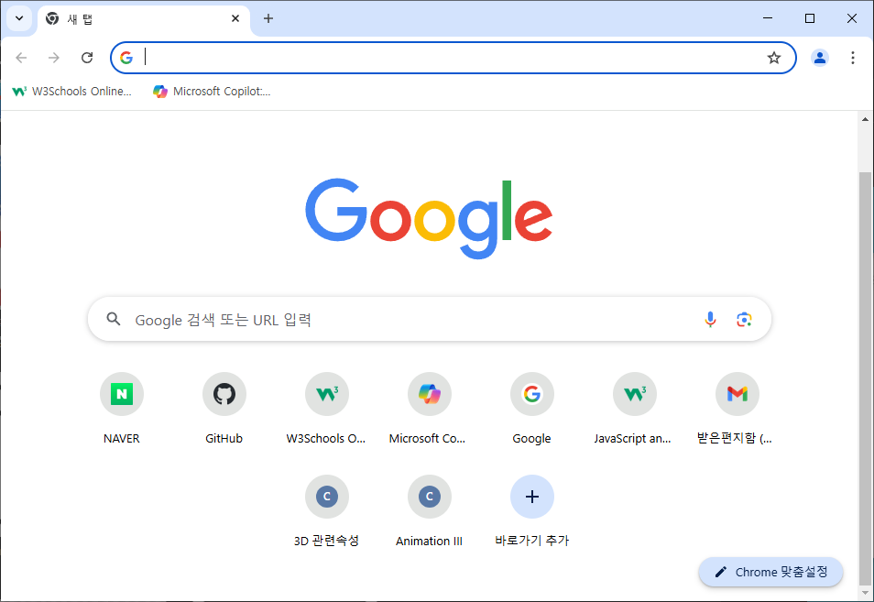
관리자 페이지-방문자관리
입력창
버튼
방문자 관리
회원 관리
판매제품 관리
일자 | 총 방문자 | 신규가입 | 재방문(가입자 방문) | …….

Slide 17
관리자 페이지-회원관리
입력창
버튼
방문자 관리
회원 관리
판매제품 관리
회원 검색
입력창
확인
회원번호 | ID | 이름 | 비고
 |  | 클릭시 세부정보창 오픈

Slide 18


관리자 페이지-회원관리
입력창
버튼
방문자 관리
회원 관리
판매제품 관리
회원 세부 정보 창
회원 검색
입력창
확인
ID
내용 영역
회원번호 | ID | 이름 | 비고
 |  | 클릭시 세부정보창 오픈
이름
가입일
정보1
정보2
정보3
회원등급
일반
관리자

Slide 19
관리자 페이지-회원관리
입력창
버튼
방문자 관리
회원 관리
디저트 관리
카페 관리
이름
입력창
본문
입력창
태그
입력창
첨부
첨부파일 정보

Slide 20
관리자 페이지-회원관리
입력창
버튼
방문자 관리
회원 관리
디저트 관리
카페 관리
이름
입력창
주소
입력창
입력창
본문
태그
입력창
첨부
첨부파일 정보

